Slide 1
Manajemen Proyek TI

Slide 2

Proyek?

Slide 3
PROYEK [1]
Proyek adalah suatu upaya atau usaha temporer atau sementara untuk menciptakan suatu produk atau jasa yang unik.
Proyek biasanya termasuk beberapa orang yang melakukan kegiatan yang saling berhubungan atau terkait.
Konsumen utama proyek tersebut akan tertarik pada penggunaan sumberdaya yang efektif guna penyelesaian proyek tersebut, bila dilakukan secara efisien dan tepat waktu.

Slide 4
Contoh Proyek
  Pembangunan gedung, pengembangan produk, pendirian usaha, setup network computer, renovasi rumah, pelaksanaan pesta pernikahan, dsb.
  Dalam dunia IT: Pengembangan perangkat lunak administrasi nilai mahasiswa, upgrade network perusahaan, dsb.
  Persamaan antara dua kegiatan ini adalah:
  dilakukan oleh SDM;
  dibatasi oleh (pra)sarana/sumberdaya;
  direncanakan;
  dilaksanakan; dan
  terkontrol.

Slide 5
Definisi Proyek IT
Suatu proyek yang membutuhkan sumberdaya dan/ataupun produk teknologi informasi dalam penyelesaiannya.
Contoh proyek IT:
  Pembangunan jaringan komputer di FST.
  Pembuatan software untuk administrasi akademik.
  Pembuatan perangkat e-commerce di suatu perusahaan eksport-import.
  Pembuatan infrastruktur kartu ATM (online banking).

Slide 6

Question?
Apa proyek itu pasti ?

Slide 7
Proyek [2]
Proyek memasukkan ketidakpastian. Karena suatu proyek itu unik, kadang-kadang sulit untuk secara jelas mendefinisikan: sasaran proyek, estimasi berapa lama proyek tersebut selesai, atau berapa biaya yang diperlukan. Ketidakpastian ini yang menjadi alasan utama dilakukan pengelolaan proyek dalam menghadapi tantangan, terutama proyek yang memasukkan teknologi baru.
Program adalah sekelompok proyek yang dikelola dengan cara koordinasi untuk mendapatkan keuntungan yang tidak didapatkan dari pengelolaannya secara individu.

Slide 8
Atribut Proyek
Suatu proyek mempunyai maksud atau tujuan yang unik. Proyek dapat dipandang dari atributnya, yaitu:
  jangka waktu,
  maksud,
  kepemilikan (ownership),
  sumberdaya,
  peranan, resiko dan asumsi,
  tugas saling ketergantungan (interdependent tasks),
  perubahan organisasi, dan
  pengoperasian dalam lingkungan yang lebih besar dari proyek itu sendiri.

Slide 9
Peranan
proyek TI memerlukan individual dengan berbagai rangkaian keterampilan yang berbeda-beda.
suatu proyek khusus pada dasarnya memerlukan unsur:
  Manajer Proyek
  Sponsor Proyek
  Pakar pada Materinya (Subject Matter Expert(s)- SME
  Pakar Teknis (Technical Expert(s)

Slide 10
Manajer Proyek [1]
Manajer Proyek adalah pemimpin tim dan tanggung jawabnya adalah menjamin bahwa semua pengelolaan proyek dan proses pengembangan teknis berada di tempat dan sedang dikerjakan di dalam serangkaian kebutuhan spesifik, proses yang ditentukan dan standar mutu.
Manajer Proyek yang baik selalu kritis terhadap kesuksesan proyek. Manajer proyek bekerja dengan sponsor proyek, tim proyek, dan lain orang yang terkait dalam proyek untuk mencapai tujuan.

Slide 11
Manajer Proyek [2]
Setiap proyek menghadapi hambatan dalam berbagai cara, terutama dengan lingkup, waktu dan tujuan biayanya.
Batasan tersebut kadang-kadang disebut dalam proyek sebagai tiga hambatan (triple constraints).
Untuk mencapai proyek yang sukses, manajer proyek harus memperhatikan lingkup, waktu dan biaya serta keseimbangan dari ke tiga tujuan yang seringkali bersaing ini.

Slide 12

Sponsor Proyek
  Sponsor proyek adalah klien, konsumen atau manajer organsasi yang akan bertindak sebagai pejuang untuk proyek dan memberikan sumberdaya organisasi dan arahan apabila diperlukan

Slide 13
SME
  Subject Matter Expert(s) - SME adalah user atau klien yang mempunyai knowledge khusus, kepakaran khusus, atau orang yang mempunyai wawasan terhadap area fungsional khusus yang diperlukan guna mendukung proyek, seperti, misalnya organisasi menginginkan membangun suatu sistem guna mendukung keputusan pajak, maka dengan mempunyai pakar pajak dalam tim proyek akan dapat berbagi (share) knowledge-nya dan akan lebih produktif daripada mempunyai orang-orang teknis yang mencoba belajar segalanya tentang akuntansi perpajakan sambil mengembangkan sistemnya

Slide 14
Technical Expert
    Technical Expert (s) diperlukan untuk mendapatkan solusi teknis pada masalah organisasi. Pakar teknis termasuk system analysts, system designers, network specialists, programmers, graphic srtists, trainers dsb. Tanpa memperhatikan jabatannya, individu ini bertanggung jawab terhadap penentuan, penciptaan, pengimplementasian infrastruktur dan teknis organisasi guna mendukung produk dari proyek TI.

Slide 15
Visi, Misi Proyek IT
Visi ?
Suatu tujuan (goal) yang dituju di masa depan. Visi memberi arahan kemana perjalanan suatu proyek harus dituju
Misi ?
Aktivitas-aktivitas yang harus dijalankan untuk mencapai visi
Apabila misi telah terdefinisi maka seorang manajer proyek harus mencari keseimbangan antara sumberdaya dan teknologi yang dipakai dalam pelaksaan proyek tersebut.

Slide 16
Question
Bagaimana caranya mencari visi yang jelas pada proyek IT?
Jawab :
Bertanyalah dan adakan wawancara pada pihak pemberi order (seperti eksekutif pada perusahaan, dan sponsor proyek) dapat memberi jawaban akan hal ini. Selain itu diperlukan pula timbal balik dan masukan dari pihak pengguna akhir, distributor dan vendor perlengkapan IT, kebijaksanaan perusahaan serta data-data dari proyek sejenis sebelumnya.

Slide 17
Peran Manajer Proyek
Peran seorang manajer proyek adalah temporer, mengingat rentang waktu proyek yang terbatas. Seorang manajer proyek bertanggung jawab atas tercapainya visi dan misi proyek, pengembangan aktivitas proyek dan kepemimpinan serta pengelolaan sumberdaya selama berlangsungnya proyek

Slide 18
Manajemen Proyek IT
Suatu penerapan pengetahuan, keahlian, perangkat dan teknik dalam bidang Teknologi Informasi di dalam aktivitas-aktivitas proyek dengan tujuan mencapai target (prestasi) tertentu, spt: keinginan dari client, stakeholders ataupun dari tim Management kantor (atasan);
Pencarian titik temu dari: ruang lingkup, jadwal, biaya, kualitas, requirements dari pihak yang memberi proyek.

Slide 19
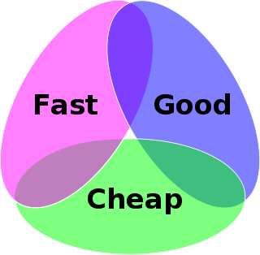
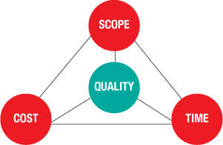
Project Triangle [1]
  Titik temu ini dikenal pula dengan sebutan project triangle (segitiga proyek), yaitu faktor-faktor yang sangat berperan dalam pelaksaan proyek.

Slide 20
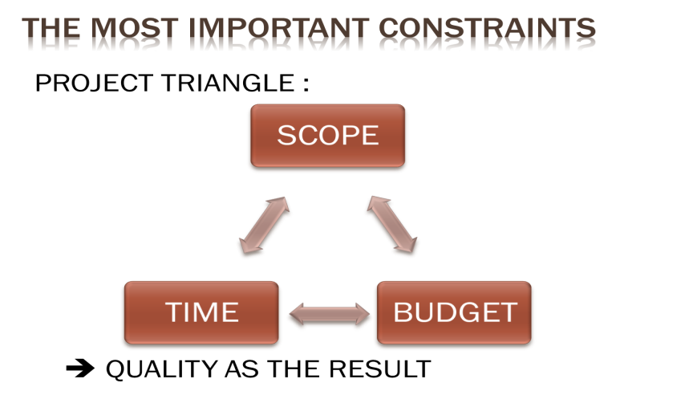
Project Triangle [2]
Scope adalah batasan dari sejauh mana project ini akan dijalankan,
Time adalah batas dari waktu untuk melakukan dan harus menyelesaikan project itu sendiri
Budget merupakan batasan dari seberapa besar sumberdaya yang dapat dialokasikan untuk mencapai tujuan tersebut

Slide 21
Diskusi

Slide 22
Contoh Pengerjaan
Sebagai contoh, apabila kita akan membuat garasi motor/mobil dirumah kita, maka kita harus mendefinisikan hal tersebut sebagai suatu project internal dimana :
Scope-nya misalnya adalah pembuatan garasi mobil berukuran 4x6 meter dengan model tipe tertutup penuh, dimana didalamnya kita tentukan pula bahan/material yang dibutuhkan untuk mewujudkan hal tersebut.
Time-nya adalah pembuatan garasi dalam waktu maksimal 1 bulan kerja dan dikerjakan oleh 2 orang tukang dan waktu liburnya adalah hanya hari minggu saja.
Budget-nya adalah sekitar 20 juta rupiah untuk membuat garasi mobil tersebut, termasuk biaya jasa tenaga 2 orang tukang dan material didalamnya.
Dari batasan 3 hal diatas, maka kita akan mengharapkan suatu hasil yang berkualitas dari pembuatan garasi mobil tersebut (quality as a result), karena buat apa kita buat garasi mobil mahal-mahal tetapi hasilnya tidak memuaskan atau serampangan.

